Slide 1
Trygg på skolen
5., 6. og 7. trinn

Slide 2
Inngangsmusikk
Notes:
Sett på inngangsmusikk:
For Indre Østfold kommune: Waterloo.mp4
For eksterne kommuner: ABBA - Waterloo (Official Lyric Video) (youtube.com)
Vi rydder klasserom
Vi samles i ringen

Slide 3

Notes:
Øvelsen heter «ballongen» Pusteøvelse – Ballongen - - trykk på «play-knappen» for å starte filmen
Når du skal gjennomføre pusteøvelsen med elevene, velger du selv om du vil vise filmen eller om du modellerer selv.
Dersom du ønsker å benytte en annen øvelse, finner du flere eksempler på https://www.io.kommune.no/tjenester/skole-og-utdanning/robuste-barn/pust-og-bevegelse/

Slide 4
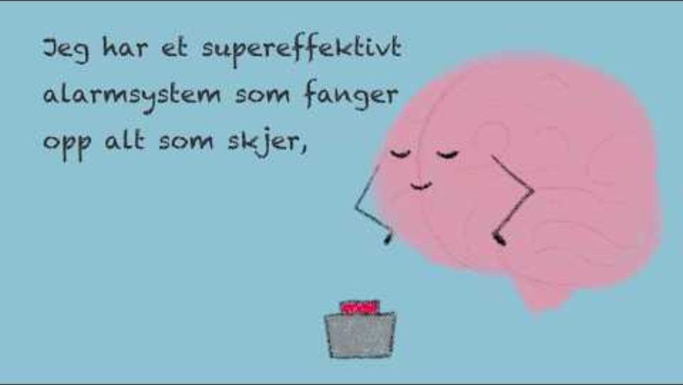
Notes:
Introduser filmen før den settes på:
Alle barn har rett til et trygt og godt skolemiljø. Denne filmen forteller hva som skjer i hjernen og kroppen vår når vi kjenner oss utrygge. Den starter med at hjernen snakker, med litt "robotstemme". Det er derfor stemmen er litt rar. Det viktigste er at dere hører på hva den sier.
Film: https://www.youtube.com/watch?v=1fYkiYHE-SY
Varighet: 3.07 minutter

Slide 5
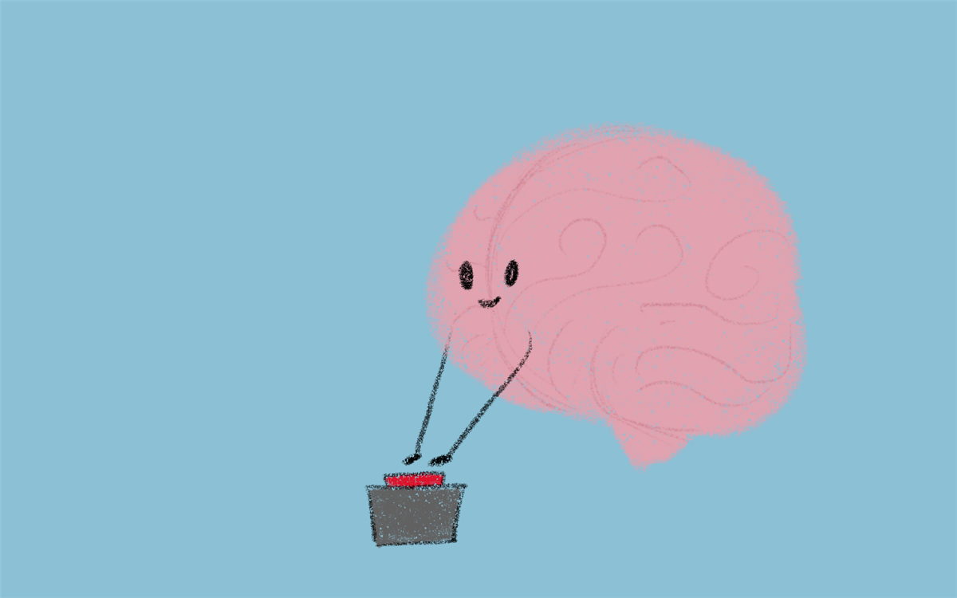
Hva kan få alarmsystemet til å reagere?
Notes:
Hva kan få alarmsystemer til å reagere?
La elevene komme med innspill, lærer kommer med forslag hvis behov.
F.eks:
Stygge blikk, at noen hvisker når du går forbi, at noen snur seg bort når du kommer, at det er mye støy og bråk I klassen, at lærer har høy og sint stemme.
Hvordan du har det hjemme og på fritiden påvirker også hvordan hjernens alarmsystem virker på skolen.
Hvis du er bekymret for noe eller noen så blir alarmsystemet ekstra følsomt. Hvis du opplever dette er det viktig at du sier ifra til en voksen.

Slide 6
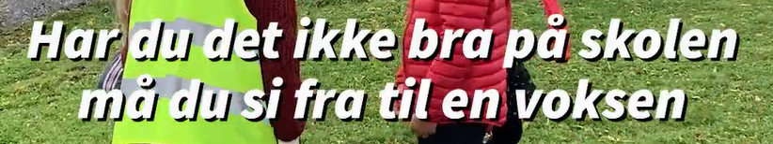
Alle barn har rett til et trygt og godt skolemiljø
Notes:
Introduser filmen:
Vi skal nå se en film som handler om at alle barn har rett til et trygt og godt skolemiljø. Skolen har plikt til å hjelpe deg hvis du ikke har det trygt og godt på skolen.
Si ifra til læreren din, foreldrene dine eller andre du stoler på dersom du ikke har det bra på skolen. Skolen må ta det på alvor og undersøke hvordan de kan hjelpe deg til å ha et trygt og godt skolemiljø.
Gå inn på nettsiden og vis filmen. Den varer 1 minutt og 20 sekunder
Trygt skolemiljø for alle barn on Vimeo

Slide 7
CL: Møte på midten
Hva skal vi gjøre i vår klasse for at
alle skal ha det trygt og godt?
Notes:
Hva skal vi gjøre i vår klasse for at alle skal ha det trygt og godt?
CL: Møte på midten
Elevene sitter i grupper med 3-4 personer pr. gruppe
Hver gruppe får utlevert et A3-ark som har et område for hver elev og et felles areal i midten (eget vedlegg)
Elevene får et spørsmål eller en oppgave
Hver elev skriver ned sine svar på sin del av arket (3-5 minutter)
Elevene deler sine svar med gruppa si
Gruppa blir enig om hva som skal være gruppas svar og skriver dette ned på fellesarealet i midten av arket (når gruppene skal avslutte strukturen, kan det være lurt å presisere hva elevene skal skrive i fellesarealet, f.eks.: de tre viktigste svarene på spørsmålet)
En fra hver gruppe presenterer sine punkter for resten av klassen og læreren sammenfatter en oversikt over punktene som blir lest opp (ofte blir flere forslag nevnt flere ganger, da holder det å skrive den opp en gang)
I denne CL-aktiviteten skal elevene jobbe med hva de ønsker å gjøre i egen klasse for å skape et trygt og godt klassemiljø. Resultatet av denne aktiviteten kan henges opp i klasserommet og brukes som årets klasseregler.

Slide 8
Vi leker!
Hilseleken
Notes:
Hilseleken
Formål: Ta imot og holde på informasjon, øve hilsning, øve fysisk kontakt.
Beskrivelse: Alle barna skal gå rundt i aktivitetsområdet og håndhilse på hverandre. De skal hilse ved å ta en annen person i hånden og si navnet sitt. Alle «får» navnet til den de hilser på, og det er dette nye navnet de skal bruke neste gang de hilser på noen. Man bruker altså et nytt navn hver gang man hilser. Når man får sitt eget navn tilbake, er man ferdig og går ut av gruppa. Klarer alle å få sitt eget navn tilbake? Prøv gjerne flere ganger (egner seg på mellomtrinnet).
Tips:
Det er viktig å lære å hilse på en høflig måte. Bruk denne leken til å lære barna ordentlig håndhilsning. Leken kan varieres ved å kjøre runder med vanlig høflig håndhilsning, formell hilsning (neie eller bukke, barna kan velge selv hva de liker), kongelig hilsning (enda dypere neiing og bukking), slapp hilsning (hvordan føles det?) osv.
Dersom elevene kjenner hverandre godt, fungerer leken best dersom alle i klassen får utdelt et nytt navn på en lapp som de kan putte i lommen, før leken starter. På den måten tvinges alle til å bli med på hilserundene. Dersom elevene ikke kjenner hverandre så godt, går det fint å bruke sitt eget navn. Da fungerer leken som en slags navnelek.

Slide 9
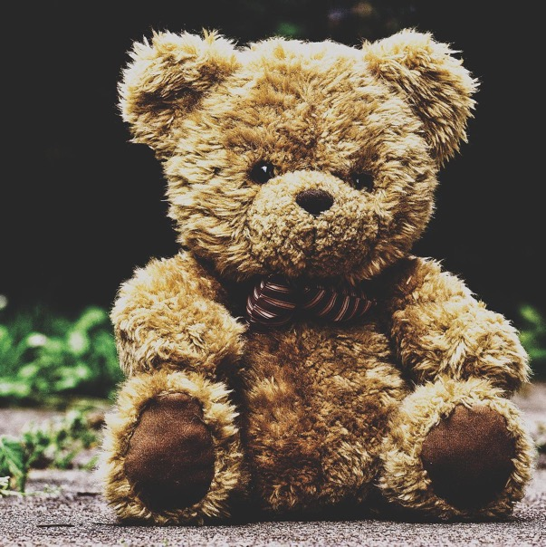
Vi oppsummerer sammen i ringen
    Hva likte du i dag?
    Hva lærte du?
    Hvorfor er dette viktig å snakke om?
    Hva kan vi øve på?
Notes:
Foto: Bildet er tatt av Bildet er tatt av Alexas_Fotos fra Pixabay
En badeball eller kosedyr sendes rundt i ringen etter tur.
Vi øver på å vente og lytte. Vi sier en ting hver.
Vi bytter spørsmål underveis, f. eks når 5-6 elever har svart.

